Slide 1
明辨错因，夯实基础（二）

Slide 2

53 空间两直线的位置关系
答案不唯一
如：
(1) a // b，c∩a=P；
(2) b∩a=Q，c∩a=P.

Slide 3



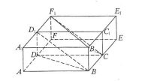

补形法
中位线法

Slide 4


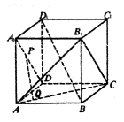
B

Slide 5
面面平行与面面垂直

Slide 6
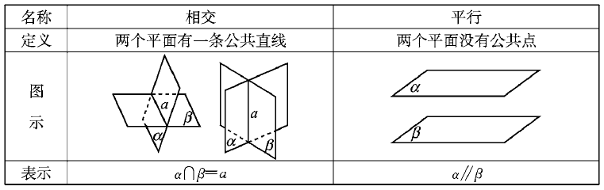
两个平面的位置关系
（1）两平面平行——没有公共点；
（2）两平面相交——有一条公共直线.

Slide 7
两平面平行
(1)判定定理：如果一个平面内有两条相交直线都平行于一个平面，那么这两个平面平行.
(2)性质定理：如果两个平行平面同时与第三个平面相交，那么它们的交线平行.
(3)证明方法：
用定义证明：反证法
判定定理
垂直于同一直线的两个平面平行

Slide 8
两平面平行
(4)性质：
1.两个平面平行，其中一个平面内的任一直线必平行于另一个平面.
2.如果一个平面内有两条相交直线分别平行于另一个平面内的两条相交直线，那么这两个平面互相平行．
3.夹在两个平行平面间的平行线段相等．
4.一条直线垂直于两平行平面中的一个平面,它也垂直于另一个平面.
5.过平面外一点只有一个平面与已知平面平行.

Slide 9
平行平面间的距离
和两个平行平面同时垂直的直线，叫做这两个平行平面的公垂线，公垂线夹在这两个平行平面间的部分，叫做这两个平行平面的公垂线段。
公垂线段的长度叫做两个平行平面间的距离。

Slide 10
两平面垂直
定义：相交成直二面角的两个平面
(1)判定定理：如果一个平面经过另一个平面的一条垂线，那么这两个平面互相垂直.
(2)性质定理：若两个平面互相垂直，那么在一个平面内垂直于它们的交线的直线垂直于另一个平面.
(3)证明方法：
用定义证明
判定定理

Slide 11
向量方法
(1)求平面的法向量的方法：
1)找已知平面的两个不共线向量 、 ，通常设
法向量 ，解方程组 ；
2)取 ,其中 ， .

Slide 12
向量方法
(2)判断两平面位置关系：
已知两个平面 、 的法向量分别为 、 ，则：
面面平行
面面垂直

Slide 13
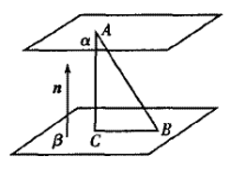
向量方法
(3)求平行平面间的距离：
两个平行平面 、 的一个法向量为 ，A , B分别
为两平面上的任意两点，则两平面 、 间的距离
为：

Slide 14
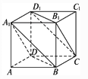
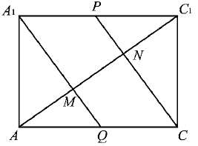
课堂例题
例1 在棱长为a的正方体ABCD-A₁B₁C₁D₁中，
(1)求证：平面A₁BD //平面CD₁B₁；
(2)求平面A₁BD和平面CD₁B₁的距离.

Slide 15
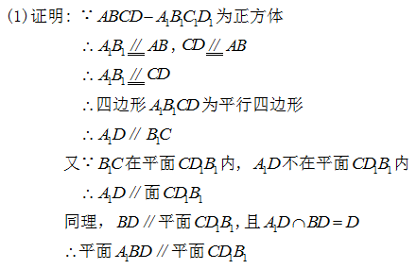
例1 在棱长为a的正方体ABCD-A₁B₁C₁D₁中，
(1)求证：平面A₁BD //平面CD₁B₁；

Slide 16
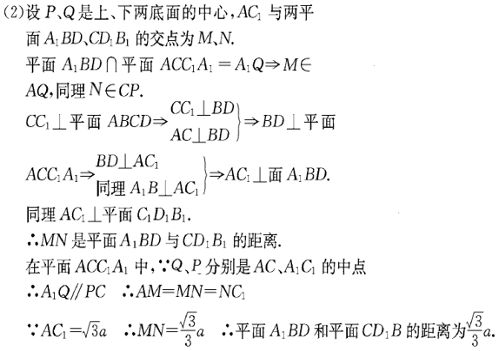
(2)求平面A₁BD和平面CD₁B₁的距离.

Slide 17
课堂例题
例1 在棱长为a的正方体ABCD-A₁B₁C₁D₁中，
(1)求证：平面A₁BD₁ //平面CD₁B₁；
(2)求平面A₁BD₁和平面C₁BD的距离.

Slide 18






课堂例题
例2 用一个平面去截正方体，则截面形状不可能是
（ ）
A.正三角形 B.正方形 C.正五边形 D.正六边形
C

Slide 19
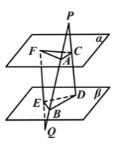
课堂例题
例3

Slide 20
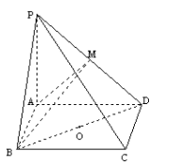
课堂例题
例4 在四棱锥P-ABCD中，底面ABCD为矩形，PA 面ABCD, PA=AD=4，AB=2，以BD为直径的球O的球面交PD于点M，
(1)证明：面ABM 面PCD；
(2)求点O到平面ABM的距离.

Slide 21
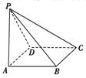
课堂例题
例5 四棱锥P-ABCD的底面ABCD是边长为a的正方形，侧棱PA=a，PB=PD= a，则它的五个面中，互相垂直的面有_________对.

Slide 22
课堂例题
例5 四棱锥P-ABCD的底面ABCD是边长为a的正方形，侧棱PA=a，PB=PD= a，则它的五个面中，互相垂直的面有_________对.

Slide 23
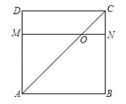
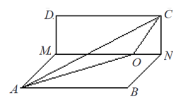
课堂例题
例6 如图，ABCD是边长为a的正方形，M,N分别为边DA,BC上的一点，MN//AB，交AC于点O，沿MN折成直二面角A-MN-C.
(1)求证：不论MN怎样平行移动，∠AOC的大小不变；(2)MN在怎样的位置时，A,C的距离最小，并求这个最小值.

Slide 24
课堂小结
1.两平面平行、两平面垂直的判定、性质及证明；
2.向量方法判断两平面的位置关系、求平行平面间的距离；
3.通过例题，加深理解.

